Slide 1

“上课啦”微信小程序
需求分析
小组成员：
林鑫 李俊 胡锦波

Slide 2
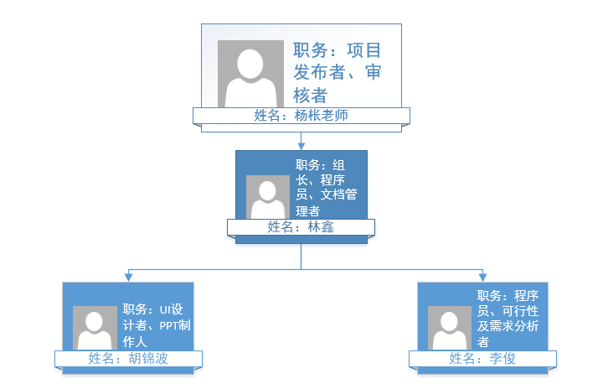
OBS图

Slide 3
1.引言
2.任务概述
3.数据描述
目录
3.功能需求
4.运行需求
5.其他需求

Slide 4
Part 1
引言

Slide 5
Part1 引言
本文档用于指导软件开发者开发基于微信小程序的“上课啦”程序的过程。通过规范开发人员的开发过程达到保证项目团队完成软件项目的基本要求，提高软件质量的目的。开发者应根据本文档进行软件开发和编制软件开发文档。本文档是对软件项目开发人员的基本要求。

Slide 6
Part1 项目背景
开发软件的名称：上课啦
项目的任务提出者、开发者、用户及实现该软件的单位：
任务提出者：李俊
开发者：林鑫、李俊、胡锦波
用户：在校大学生
实现：所有的开发和测试都由微信开发者工具完成，使用Axure RP进行UI的制作，后端用Java开发

Slide 7
Part1 参考资料
《软件工程导论》 清华大学出版社 作者：张海藩等
国际书码号：ISBN 978-7-302-33098-1 出版时间：2013.8
《微信小程序入门指南》
来源于：https://mp.weixin.qq.com/debug/wxadoc/dev/api/media-picture.html
作者：知晓程序等 浏览时间：2018.4.22
《软件工程 实践者的研究方法》 机械工业出版社 作者：罗杰 S.普莱斯曼等
国际书码号：ISBN 978-7-111-33581-8 出版时间：2011.5.1

Slide 8
Part 2
任务概述

Slide 9
Part2 目标及运行环境
建议系统的主要开发目标：
a.人力与设备费用的减少
b.处理速度的提高
c.管理信息服务的改进
d.用户交互界面的美化
e.人员工作效率的提高
适用于微信更新至带有微信小程序功能的手机

Slide 10
Part2 条件与限制
a.建议开发软件运行的最短寿命：
通过不断发布新版本尽可能延长其使用寿命
b.经费来源和使用限制：
经费由组员承担，尽可能使用低费用的服务
c.法律和政策方面的限制：
微信小程序对个人开发者的限制
d.建议开发软件投入使用的最迟时间：
6月中旬

Slide 11
Part2 用户类型及特点
主要用户：浙江大学城市学院的同学
潜在用户：其他高校的学生
特殊用户：杨老师

Slide 12
Part 3
数据描述

Slide 13
Part3 静态与动态数据
静态数据
用户信息：用户姓名
课表信息：课程名称，课程时间，课程地点，课程教师
考试信息：科目名称，考试时间，考试地点
动态数据
作业提醒：作业名称，开始时间，预计时间

Slide 14
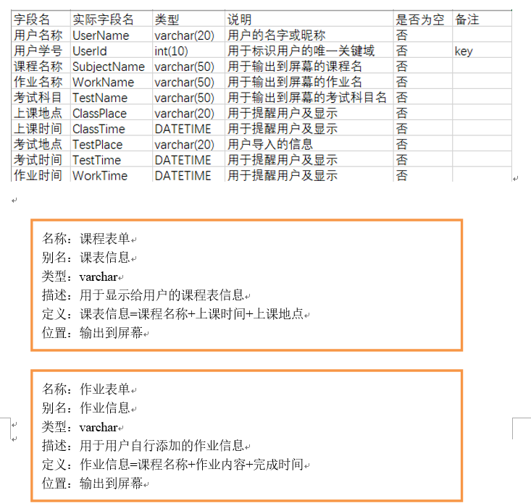
Part3 数据字典

Slide 15
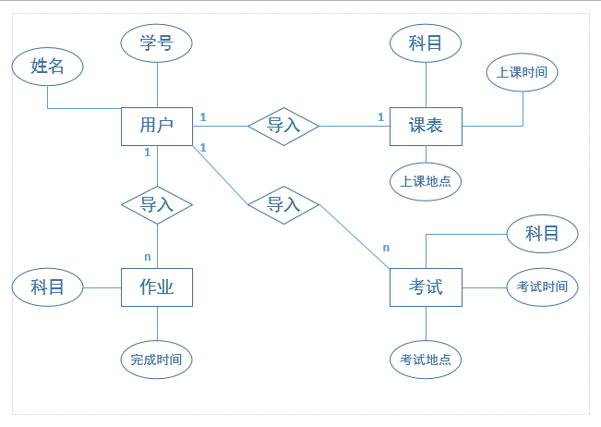
ER图：

Slide 16
Part 4
功能需求

Slide 17
Part4 功能划分
小程序主要分为三个大模块：课表信息，我的作业，考试查询。 课表信息：用户在登陆后，选择导入符合自己学校格式的课表，然后导入课程信息，设置课程名，课程时间，课程地点，课程教师，以及在几分钟前提醒、提醒的次数（提醒方式默认为:震动+弹窗）；我的作业：分为录入作业和作业情况两个模块，录入作业录入作业名称，开始时间，预计时间，以及在几分钟前提醒、提醒的次数（提醒方式默认为:震动+弹窗），作业情况中分为已完成和未完成两个模块；考试查询：导入考试信息，包括科目名称，时间，地点，以及在几天前提醒、每天几点提醒，每天提醒的次数。（提醒方式默认为:震动+弹窗）。

Slide 18
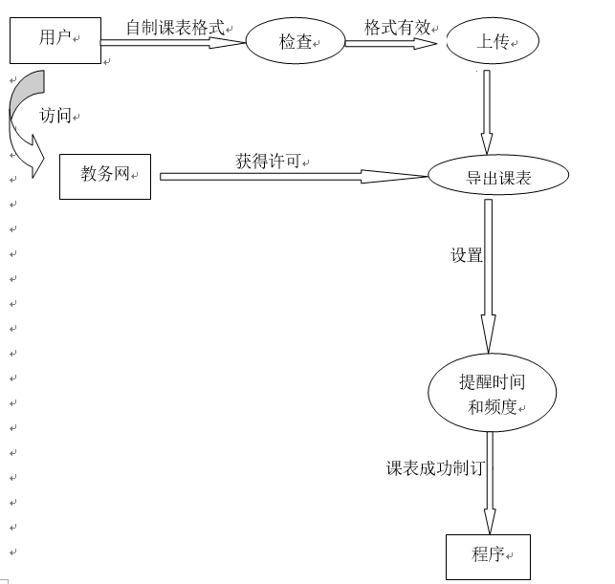
Part4 功能描述
数据流图：

Slide 19
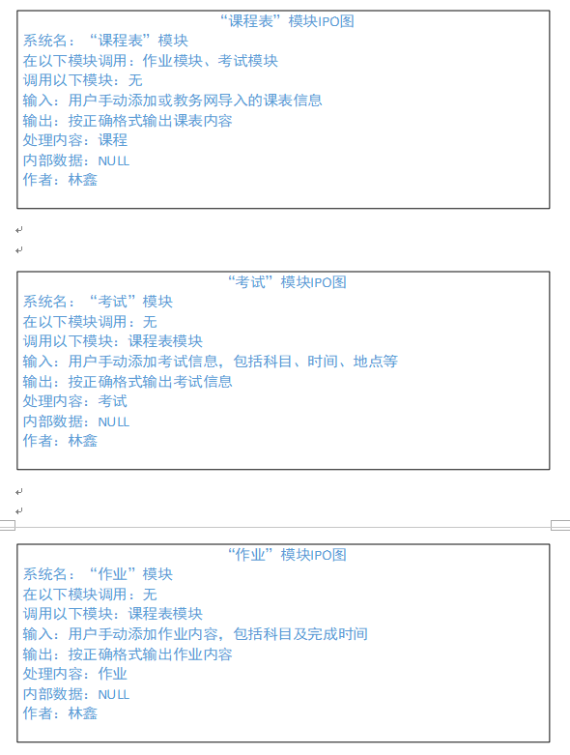
Part4 功能描述
IPO图：

Slide 20
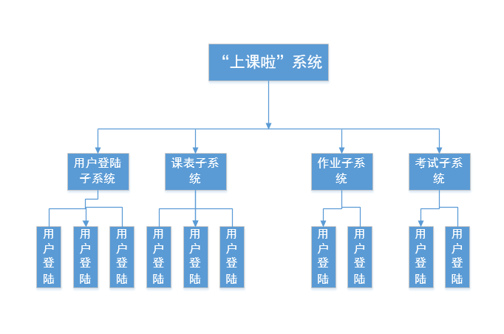
Part4 功能描述
层次方框图：

Slide 21
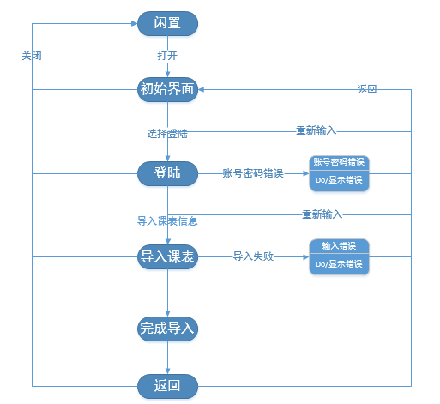
Part4 功能描述
状态转换图：

Slide 22
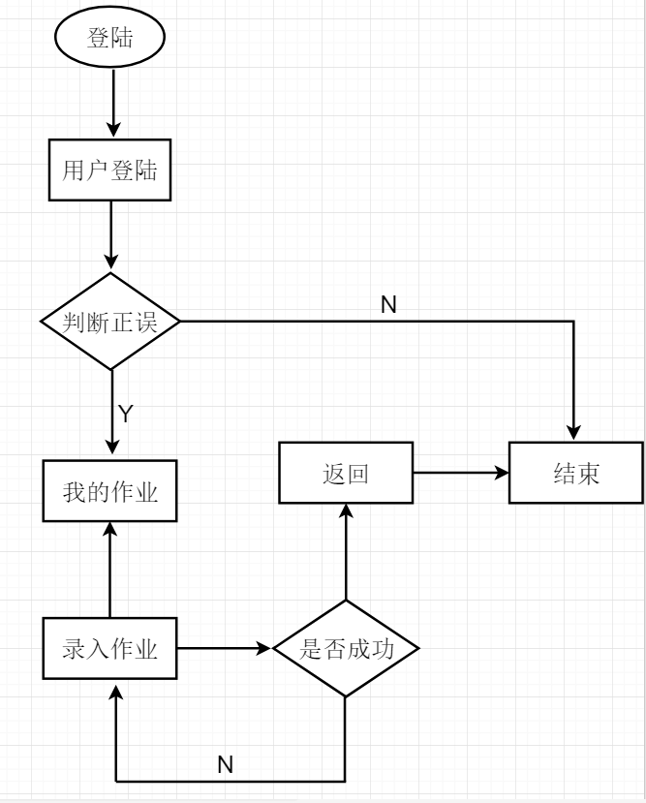
Part4 功能描述
系统流程图：

Slide 23
Part 5
运行需求

Slide 24
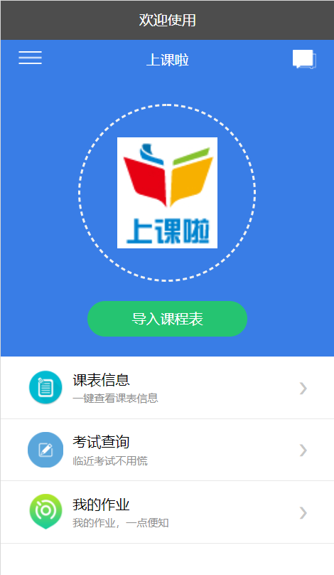
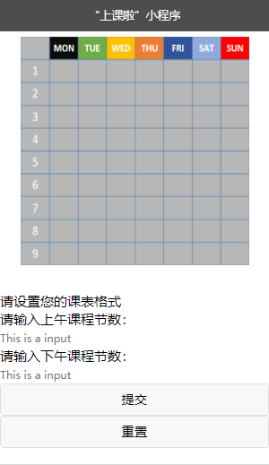
Part5 界面

Slide 25
Part5 用户需求
访谈对象：
信管1701 丁祝颖同学 —— 本院非本专业学生
    建筑1602 颜彬紘同学 —— 非本院学生
    软工1602 金嘉明同学 —— 本院本专业学生
    杨枨老师 —— 特殊用户

Slide 26
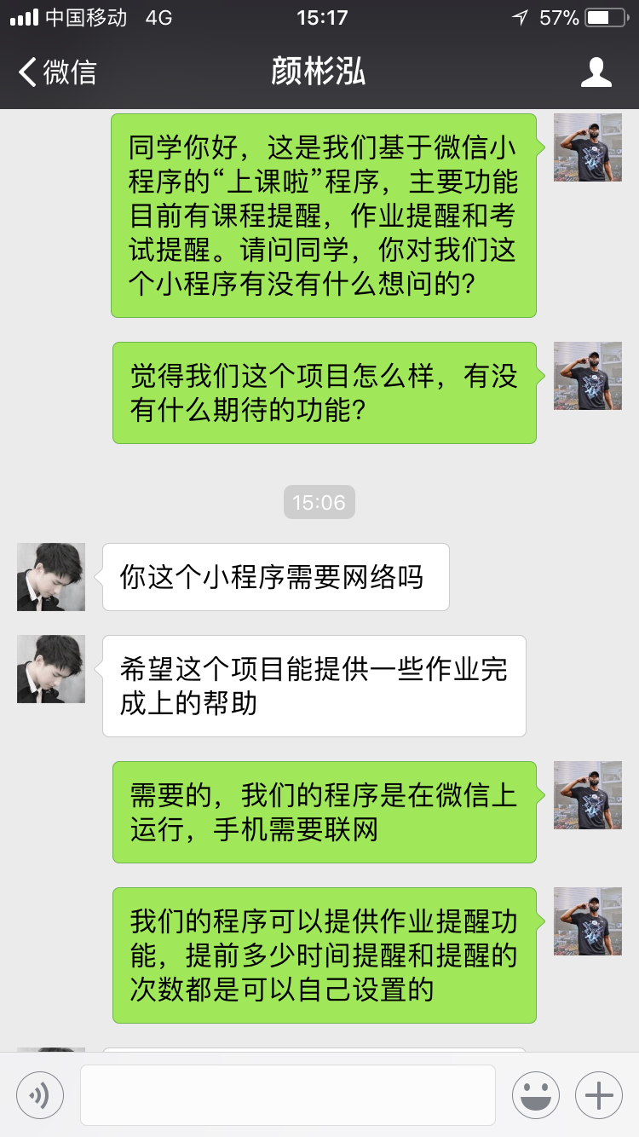
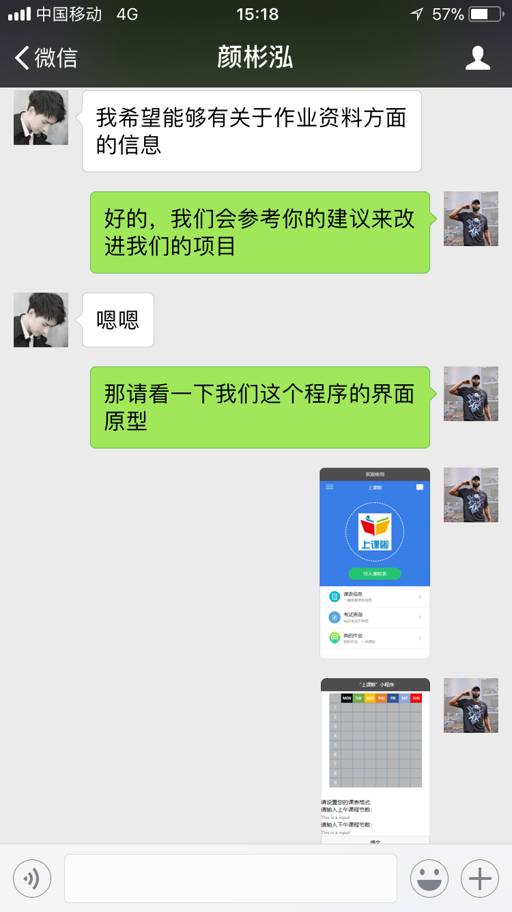
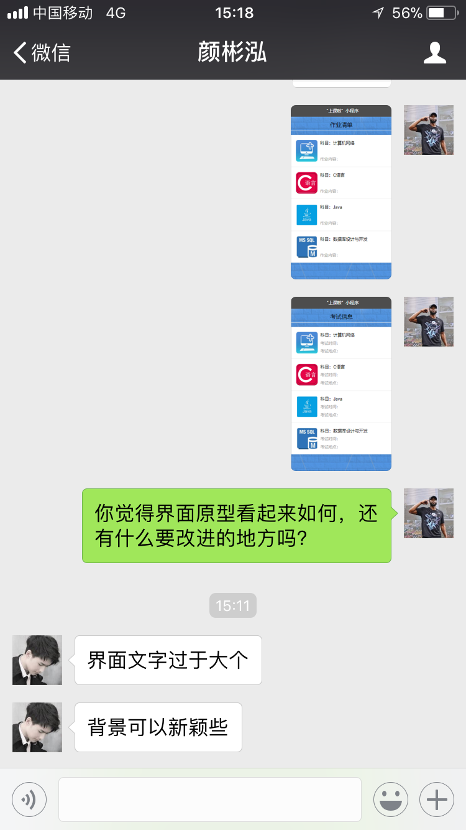
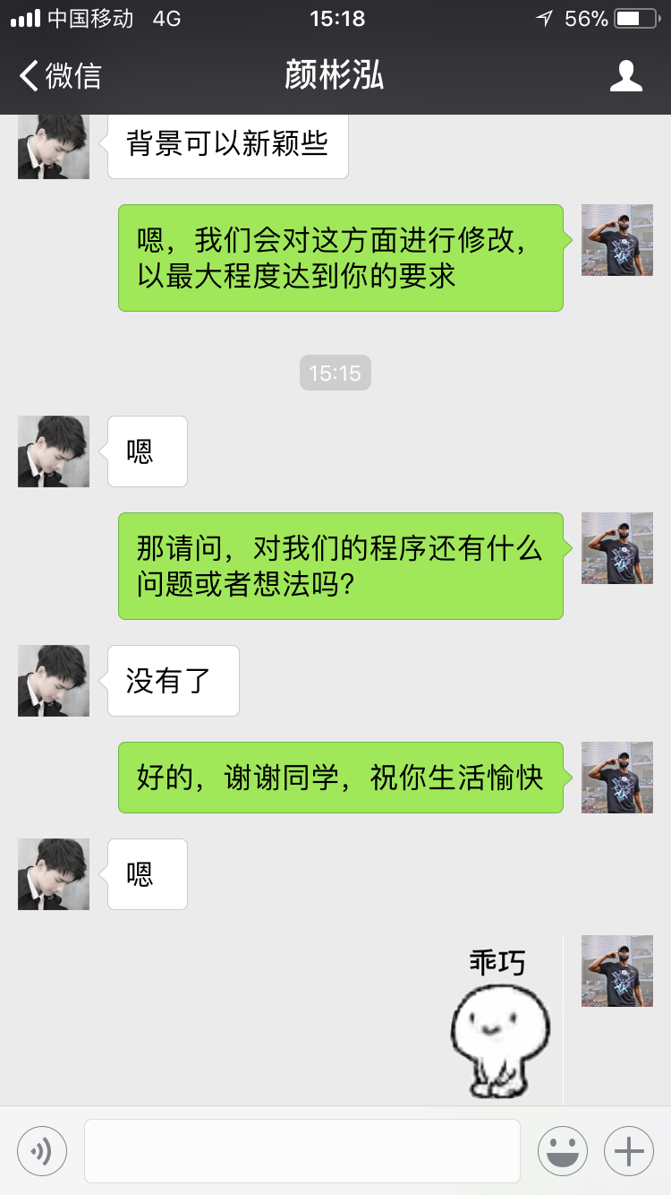

Part5 用户需求
用户代表：颜同学

Slide 27
Part5 接口
设备
系统信息 wx.getSystemInfo wx.getSystemInfoSync wx.canIUse
发起网络请求 wx.request
剪贴板 wx.setClipboardData wx.getClipboardData
播放音乐 wx.playBackgroundAudio
界面
交互反馈 wx.showToast wx.showLoading wx.hideToast() wx.showActionSheet
设置导航条 wx.setNavigationBarTitle
显示提示框 wx.showToast
导航 wx.navigateTo wx.redirectTo wx.switchTab wx.navigateBack wx.reLaunch
下拉刷新 wx.startPullDownRefresh
第三方平台 wx.getExtConfig wx.getExtConfigSync()
开放接口
登录 wx.login wx.checkSession
授权 wx.authorize
获取用户信息 wx.getUserInfo
打开小程序 wx.navigateToMiniProgram wx.navigateBackMiniProgram

Slide 28
Part 6
其他需求

Slide 29
Part6 其他需求
安全性：用户登录时需输入账户密码，密码输入三次不正确，则需等待一分钟。
可维护性：当软件运行发生错误时，能够快速、准确对其定位、诊断和修改恢复。
可理解性：对于本软件提供的各种菜单、按钮，其功能应该一目了然，易于理解。

Slide 30
小组评分
胡锦波
林鑫
李俊
4.3 分
需求分析PPT制作、界面设计、访谈用户
4.6 分
制作了界面初稿
绘制了ER图、数据字典、 IPO图等
4.5 分
需求分析制作
绘制层次框架图、系统流程图等

Slide 31
小组评分标准
评分标准 | 工作完成度 | 工作态度 | 办事效率 | 得分
林鑫 | 4.6 | 4.6 | 4.6 | 4.6
李俊 | 4.2 | 4.3 | 4.4 | 4.3
胡锦波 | 4.3 | 4.4 | 4.3 | 4.3

Slide 32
谢谢观看
G03

